Slide 1
Образ Сибирского Севера в социально-географическом пространстве СССР
Е.И. Гололобов

Slide 2
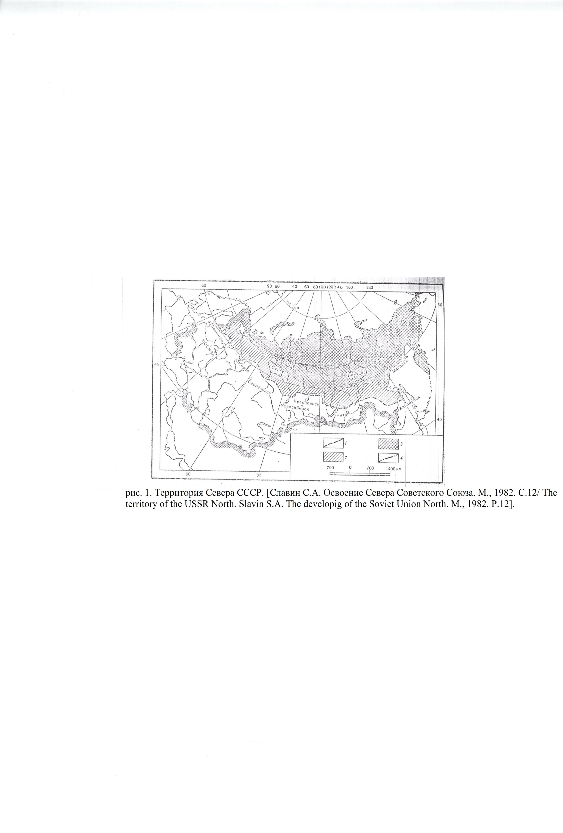

Slide 3
Методология
Концепция окружающей среды как продукта человеческой деятельности (очеловеченная природа)
Концепция географических образов

Slide 4
Nature's End. History and the Environment/eds. Sverker Sorlin & Paul Warde. London: Palgrave Macmillan. 2009
Замятин Д. Н. Гуманитарная география: Пространство и язык географических образов. СПб.: Алетея, 2003

Slide 5
Восприятие пространства
До создания ЗСНГК | После создания ЗСНГК
Громадные неисследованные просторы Пустынный край Пустынное безмолвие На безлюдной ранее территории проживает около 80 тысяч человек Забытые богом и людьми места | Главная база «голубого» и «черного» золота Освоенческая территория Всесоюзная ударная комсомольская стройка №1 Край с комсомольским значком Земля молодости Суровая земля, переживающая вторую молодость … край живой и бурлящий, с полновесными плодами рук и мыслей человеческих

Slide 6
Переход от природы к окружающей среде
Природа | Окружающая среда
Транспортная инфраструктура
Отсутствие железной дороги, сети автомобильных дорог с твердым покрытием круглогодичного действия. Для доставки грузов на север Тюменской области в основном использовался речной транспорт. | Наличие железной дороги, сети автомобильных дорог с твердым покрытием круглогодичного действия. Авиасообщение. Трубопроводы. ЛЭП.
Система расселения
Небольшие населенные пункты вдоль основных речных магистралей. Преобладание сельского населения. | Урбанизация. Преобладание городского населения над сельским. В процессе создания и развития Западносибирского нефтегазового комплекса было построено 15 новых городов и более 50 крупных рабочих поселков.

Slide 7
Переход от природы к окружающей среде
Природа | Окружающая среда
Экономика
Рыболовство. Охота. Сельское хозяйство. | Нефтегазодобывающая промышленность. Энергетика. На долю ЗСНГК к началу 1980-х гг. приходилось 66% общесоюзной добычи нефти и газового конденсата и 63% природного газа.
Восприятие территории
«Глухая», «дикая», «нетронутая» тайга, тундра | Тюмень – это нефтяные вышки, взметнувшиеся над просторами Западно-Сибирской заболоченной таежной равнины и ледяными торосами Харасавэя, это тысячи километров построенных за кратчайший срок железнодорожных и бетонных трасс, сотни новых больших и малых мостов, бесконечные стальные нити трубопроводов, новые заводы, аэродромы, электростанции.

